Slide 1

2020.05.07.
객체 지향 프로그래밍
휴대폰 선호도 설문조사
소프트웨어학과
2014858052
박창민
Notes:
http://minheeblog.tistory.com/category/PPT

Slide 2

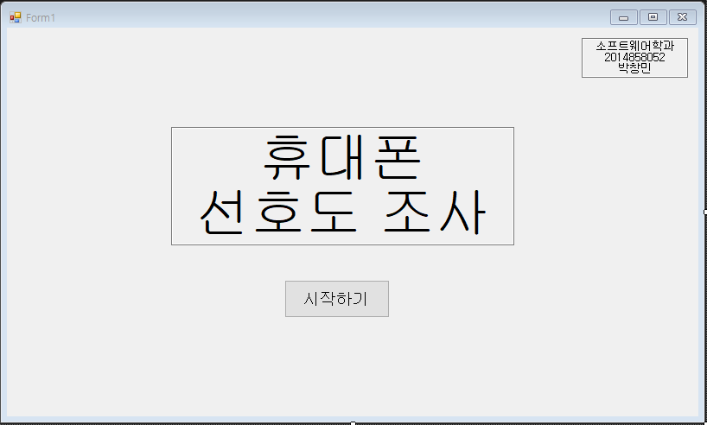
Form1.cs
휴대폰 선호도 설문조사
Form2를 하나의 객체로 만들어서 .ShowDialog()메소드를 사용하여 Form2로 이동함
Notes:
http://minheeblog.tistory.com/category/PPT

Slide 3
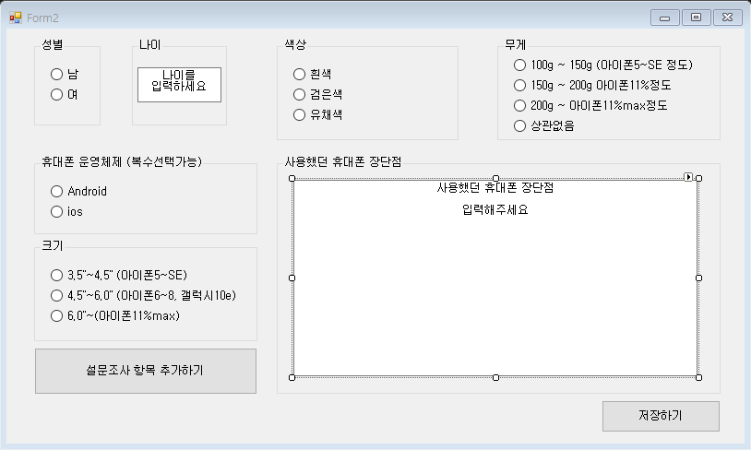
Form2.cs
휴대폰 선호도 설문조사
Form3을 띄어서 사용자가 설문조사 항목을 추가할 수 있게 한다.
Form4를 하나의 객체로 만들어서 .ShowDialog()메소드를 사용하여 Form4로 이동함
Notes:
http://minheeblog.tistory.com/category/PPT

Slide 4
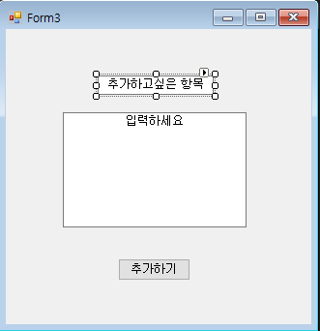
Form3.cs
휴대폰 선호도 설문조사
Form3폼에서는 추가하고자 하는 설문조사 항목을 입력 받는다.
Notes:
http://minheeblog.tistory.com/category/PPT

Slide 5
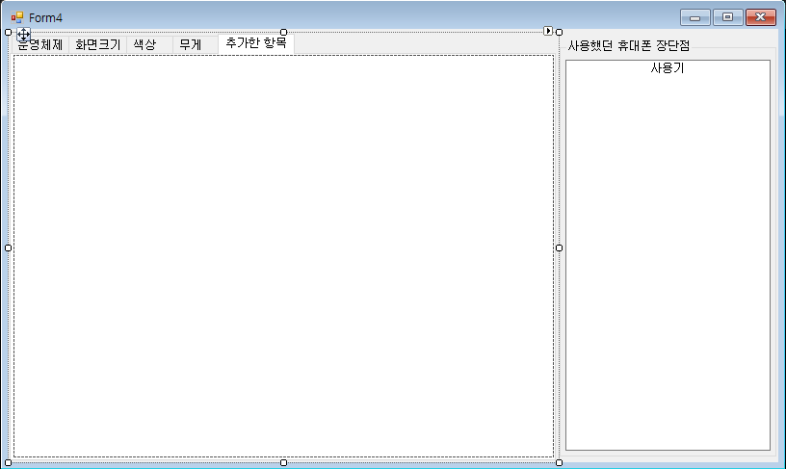
Form4.cs
휴대폰 선호도 설문조사
서술형으로 받았던 장단점 내용을 DB에서 출력
각 탭 항목들의 결과를 X축이 나이 성별로 이루어진 그래프로 표현합니다.
Notes:
http://minheeblog.tistory.com/category/PPT

Slide 6
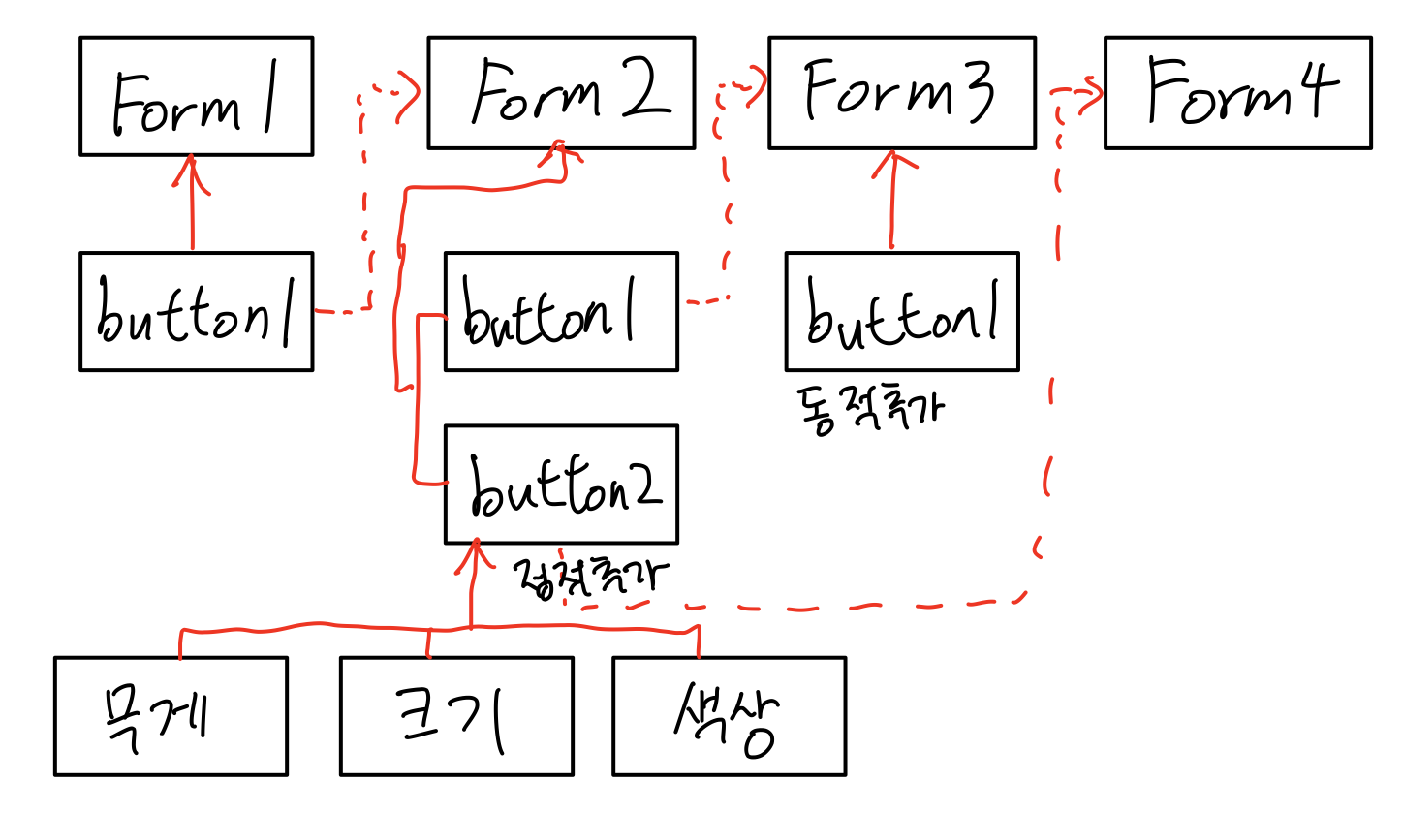
클래스 관계도
휴대폰 선호도 설문조사
Notes:
http://minheeblog.tistory.com/category/PPT

Slide 7
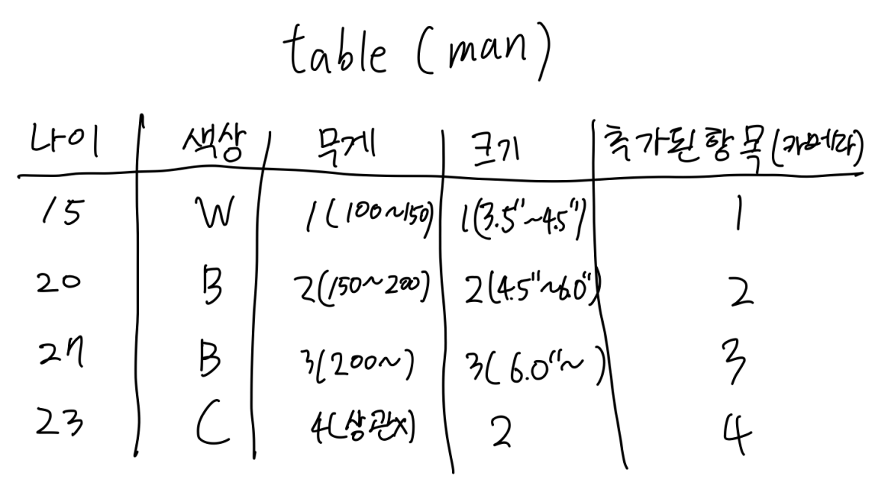
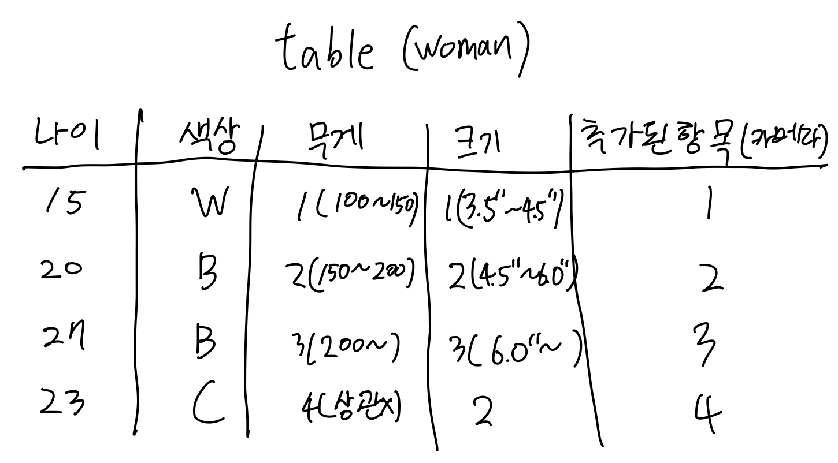
DB 테이블
휴대폰 선호도 설문조사
Notes:
http://minheeblog.tistory.com/category/PPT

Slide 8
추가하고 싶은 것
휴대폰 선호도 설문조사
설문 결과를 이메일로 보낼 수 있게 한다.
윈폼 UI 디자인
Database를 가지고 설문조사 결과에 맞는 휴대폰을 추천해준다.
웹에서 서비스를 이용할 수 있게 한다.
Notes:
http://minheeblog.tistory.com/category/PPT

Slide 9
참고자료
휴대폰 선호도 설문조사
1) PPT 탬플릿 양식
https://minheeblog.tistory.com/144
2) C# 프로그래밍,윈도우폼 기초
https://www.csharpstudy.com/
3) 윈도우폼 간의 전환
https://hunit.tistory.com/352
Notes:
http://minheeblog.tistory.com/category/PPT

Slide 10
객체 지향 프로그래밍
THANK
YOU
발표자 박창민
Notes:
http://minheeblog.tistory.com/category/PPT

